Slide 1
波动能量的传播
1 波的能量
波的传播是能量的传播，传播 过程中,介质中的质点由不动到动， 具有动能 ,媒质形变具有势能 .
W
W
k
p

Slide 2
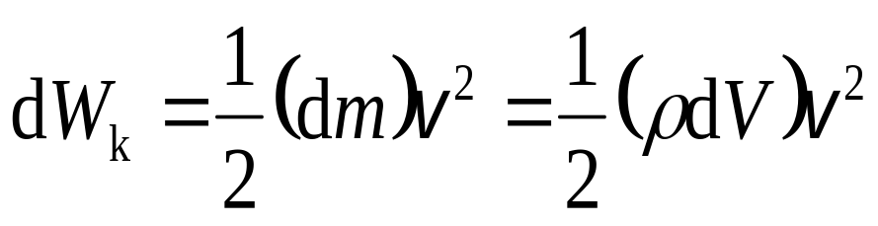
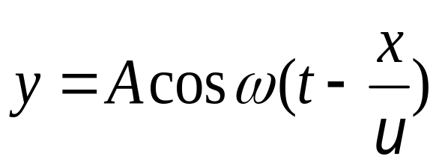
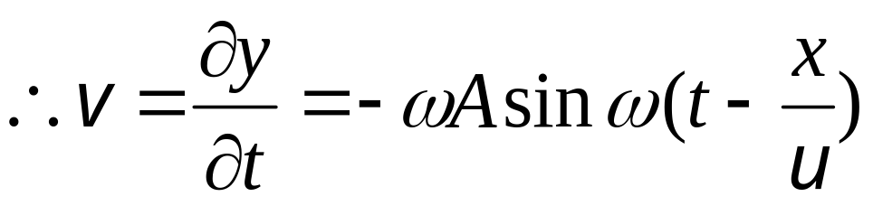
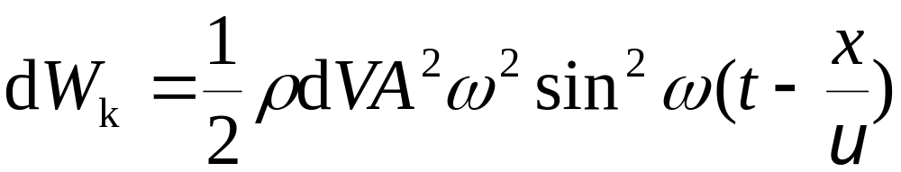




分析波动能量的传播
以固体棒中传播的纵波为例:
振动动能
O
x
x
O

Slide 3
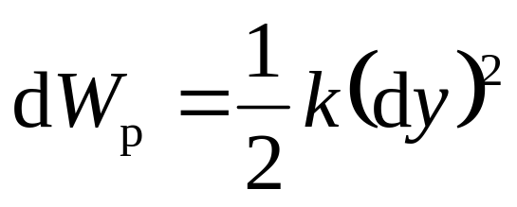
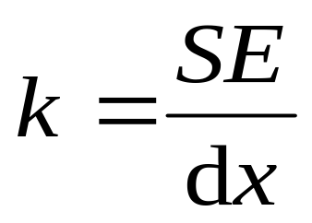
分析波动能量的传播
弹性势能
弹性模量E
O
x
x
O

Slide 4
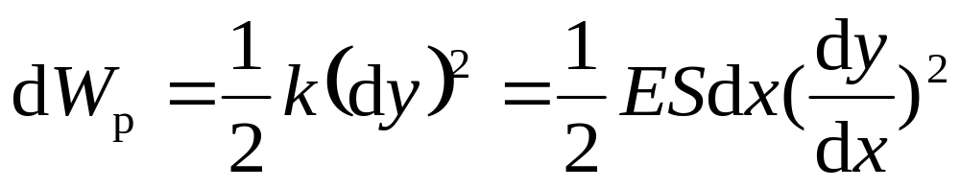
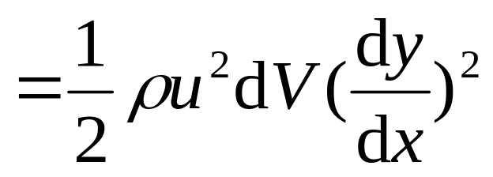
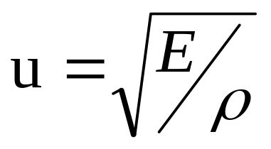
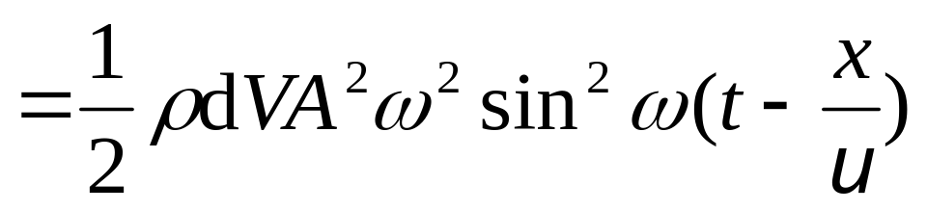
分析波动能量的传播
弹性势能
O
x
x
O

Slide 5
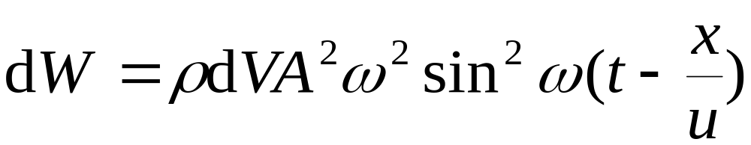
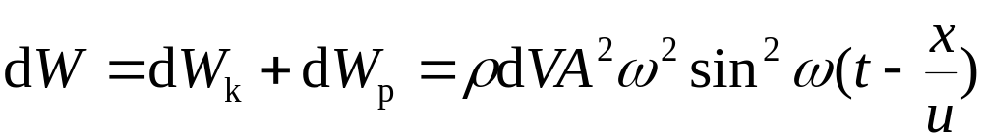
分析波动能量的传播
体积元的总机械能
O
x
x
O

Slide 6
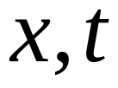
讨论
(1)在波动传播的介质中，任一体积元的动能、势能、总机械能均随 作周期性变化，且变化是同相位的.
体积元在平衡位置时，动能、势能和总机械能均最大.
体积元的位移最大时，三者均为零.

Slide 7
讨论
(2) 任一体积元都在不断地接收和放出能量，即不断地传播能量. 任一体积元的机械能不守恒. 波动是能量传递的一种方式 .
O
x
x
O

Slide 8
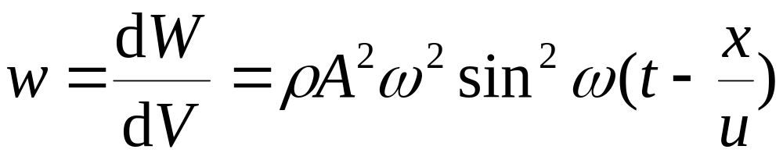
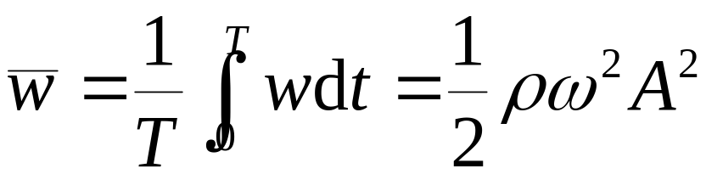
能量密度
能量密度：单位体积介质中的波动能量
平均能量密度：能量密度在一个周期内的平均值
O
x
x
O

Slide 9

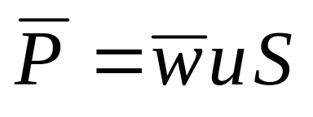
能流和能流密度
能流：单位时间内垂直通过某一面积的能量.
平均能流：
S
udt

Slide 10
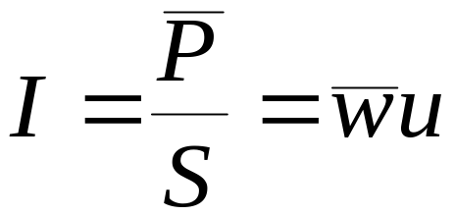
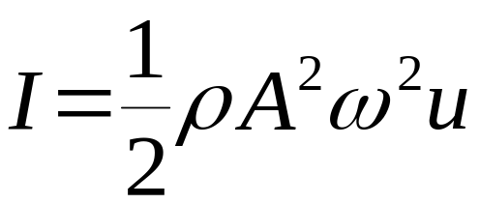
能流密度 ( 波的强度 )
通过垂直于波传播方向的单位面积的平均能流.
P
=
w
u
S
S
udt

Slide 11
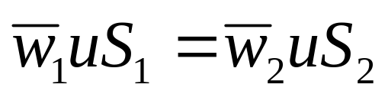
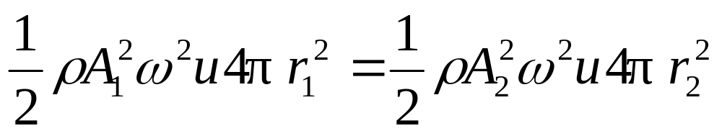
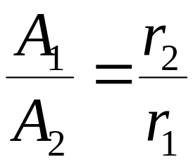




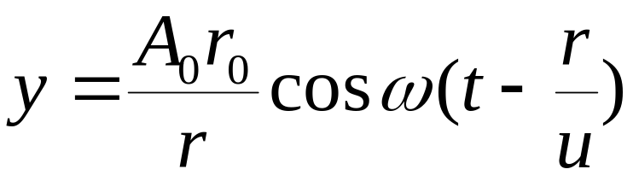

例题
证明球面波的振幅与离开其波源的距离成反比，并求球面简谐波的波函数.
证 介质无吸收，通过两个球面的平均能流相等.
即
END

